Slide 1
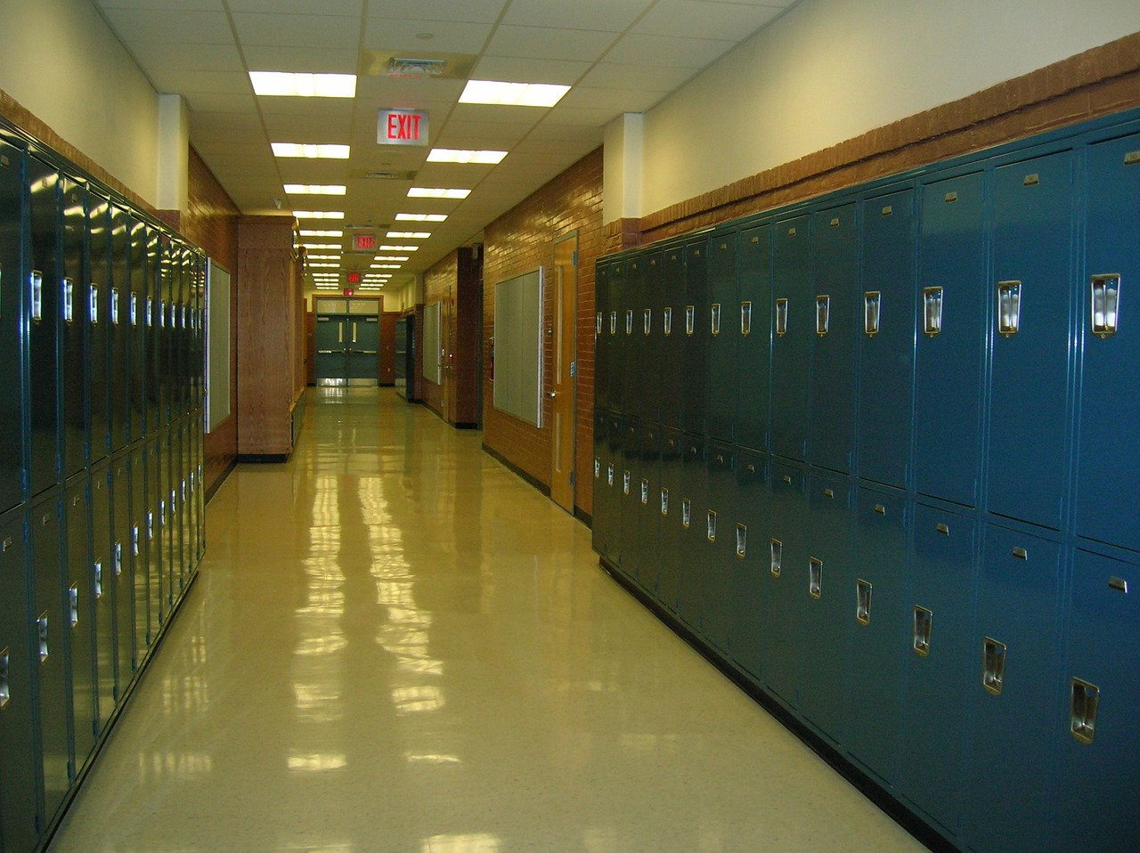

Comparons, en réseau, le primaire et le secondaire
Activité préparatoire
Notes:
Informer les élèves qu’ils débutent aujourd’hui l’apprentissage d’un nouveau contenu en orientation scolaire et professionnelle, c’est-à-dire, un COSP qui se nomme: Caractéristiques de l’école secondaire.
Ça va se vivre en trois parties: aujourd’hui avec des activités de préparation, lors d’une rencontre virtuelle avec École en réseau et leur annoncer qu’un retour sera fait avec eux, après la rencontre en réseau afin de s’assurer que l’apprentissage est intégré en lien avec les Caractéristiques de l’école secondaire.

Slide 2
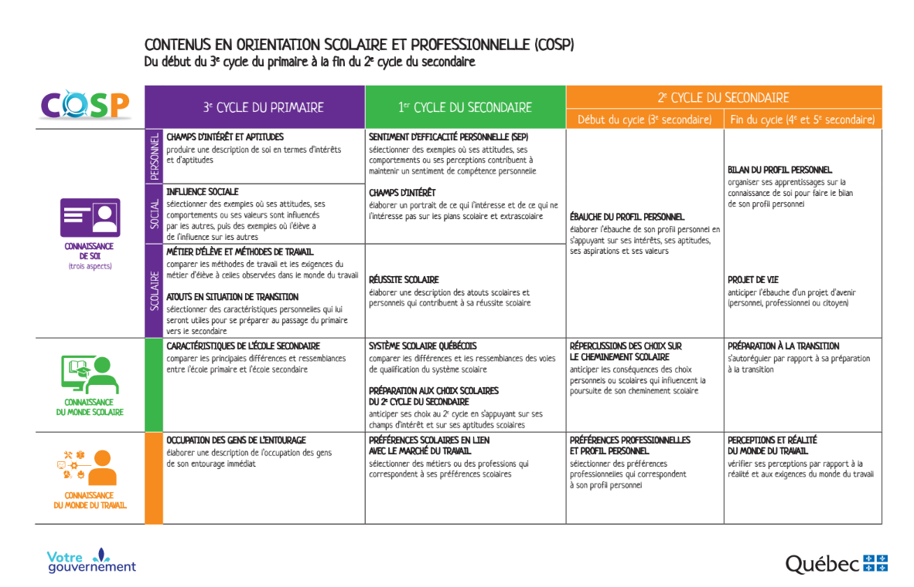
Notes:
Informer les élèves que dès le troisième cycle du primaire et jusqu’à la fin du secondaire, les COSP entretiennent les élèves à l’importance de s’intéresser à son développement personnel et scolaire pour préparer son avenir. Il s’agit d’un éveil à la connaissance de soi, à la connaissance du monde scolaire et à celle du monde du travail.
Informer les élèves des composantes du COSP :
Thème du COSP : Caractéristiques de l’école secondaire.
Résultat attendu (RA) : Comparer les principales différences et ressemblances entre l’école primaire et l’école secondaire. (La stratégie d’apprentissage fait partie du RA).
Stratégie d’apprentissage Comparer : Rechercher des éléments ou des caractéristiques qui permettent d’établir des relations ou des rapports entre les informations (rechercher des différences ou des ressemblances, rechercher des rapports de dimensions [plus grand que, plus petit que, égal à], rechercher des rapports d’importance, rechercher des rapports d’ordre ou de séquence, etc.).
Axe de connaissance : Connaissance du monde scolaire.

Slide 3

Caractéristiques de l’école secondaire
Comparer les principales différences et ressemblances entre l’école primaire et l’école secondaire
Pour réaliser que le secondaire ressemble au primaire;
Pour voir favorablement son entrée au secondaire;
Pour découvrir les avantages de l’école secondaire.
Notes:
Présenter le sujet aux élèves de façon explicite : préciser le COSP, le résultat attendu ainsi que l’objectif poursuivi (pourquoi ce sujet, à quoi ces apprentissages vont-ils servir?). Exemple d’explication: « Vous ferez des apprentissages liés au COSP Caractéristiques de l’école secondaire.
Annoncer aux élèves qu’à la fin, ils seront en mesure de comparer l’école primaire et l’école secondaire à partir de leurs principales différences et ressemblances et de s’approprier le fonctionnement de l’école secondaire. Que ce COSP leur permettra de se préparer à leur entrée au secondaire. »
Que ce contenu leur permettra de réaliser que le secondaire ressemble au primaire, de voir favorablement leur entrée au secondaire et de découvrir les avantages de l’école secondaire.

Slide 4
Comparer, qu’est-ce que c’est?
Comparer c'est rechercher des éléments ou des caractéristiques qui permettent d’établir des relations ou des rapports entre les informations
Exemple: Si j’hésite entre deux modèles de chaussures, je compare leurs caractéristiques (prix, couleur, matériaux, etc.).
Notes:
Demander aux élèves de répondre à la première question du cahier de l’élève avant d’expliquer et modéliser la stratégie d’apprentissage Comparer en donnant des exemples.
Suite à la discussion, ils bonifient leur réponse.
La définition complète: Comparer c'est rechercher des éléments ou des caractéristiques qui permettent d’établir des relations ou des rapports entre les informations (rechercher des différences ou des ressemblances, rechercher des rapports de dimensions [plus grand que, plus petit que, égal à], rechercher des rapports d’importance, rechercher des rapports d’ordre ou de séquence, etc.)
Exemple d’explication : « Il vous est demandé de comparer les principales différences et ressemblances entre l’école primaire et l’école secondaire en tenant compte d’un certain nombre d’éléments. »
Exemple de modélisation de la stratégie d’apprentissage Comparer : « Si je désire m’acheter une nouvelle paire de souliers de course et que j’hésite entre deux modèles, je vais comparer différentes caractéristiques de ces chaussures, comme le prix, l’épaisseur des semelles, la qualité des matériaux et la couleur, avant de faire l’achat. »

Slide 5
Selon toi, qu’est-ce qui distingue l’école primaire de l’école secondaire?
Éléments à comparer
Les bâtiments
Les déplacements
L’horaire
Les casiers
Les pauses
Les activités
Le transport
Autres éléments
Notes:
Il s’agit ici de réactiver les connaissances antérieures des élèves sur les réalités d’une école primaire et d’une école secondaire:
Demander aux élèves de noter ce qu’ils savent dans le cahier de l’élève.
Animer une discussion en plénière et permettre aux élèves de bonifier leurs réponses dans le cahier.

Slide 6
Selon toi, comment se déroule une journée au secondaire?
Qu’aimerais-tu savoir à propos de l’école secondaire?
Notes:
Demander aux élèves de répondre aux deux questions suivantes dans le cahier de l’élève.
Ensuite, discuter avec eux de leurs réponses. Noter les réponses les plus populaires de la discussion sur le Padlet.
Vous pouvez aussi discuter avec les élèves de leurs anticipations et de leurs croyances relatives à l’école secondaire.
Exemples de questions à poser : « Qu’aimeriez-vous savoir par rapport à l’école secondaire? Qu’est-ce qui vous rassurerait? Comment voyez-vous l’école secondaire? Selon vous, comment se déroule l’arrivée au secondaire? Qu’est-ce qui est positif dans le fait de s’engager dans un changement? Qu’avez-vous hâte de vivre au secondaire? ».

Slide 7
Pour réaliser cet apprentissage:
1. Activité préparatoire
2. Rencontre virtuelle
3. Activité de réinvestissement
Notes:
Expliquer aux élèves les tâches qu’ils auront à effectuer pour atteindre le résultat attendu et vérifier leur compréhension:
Nommer des éléments permettant d’aborder le fonctionnement et l’organisation d’une école secondaire.
Explorer le fonctionnement d’une école secondaire par différents moyens.
Élaborer une représentation visuelle de votre comparaison.
Réfléchir à l’activité que vous allez réaliser.
Rencontre virtuelle: Vidéo et mises en situation pour mettre en lumière les caractéristiques de l’école secondaire et débuter la comparaison
Activité de réinvestissement: comparaison + questions d’intégration

Slide 8
Comparons, en réseau, le primaire et le secondaire
Rencontre virtuelle
Notes:
Informer les élèves qu’ils poursuivent l’apprentissage du contenu en orientation scolaire et professionnelle du COSP Caractéristiques de l’école secondaire, pour une 2e partie, c’est-à-dire la rencontre virtuelle.

Slide 9
Caractéristiques de l’école secondaire
Comparer les principales différences et ressemblances entre l’école primaire et l’école secondaire
Pour réaliser que le secondaire ressemble au primaire;
Pour voir favorablement son entrée au secondaire;
Pour découvrir les avantages de l’école secondaire.
Notes:
Retour sur les tâches que les élèves auront à effectuer pour atteindre le résultat attendu et vérifier leur compréhension:
Nommer des éléments permettant d’aborder le fonctionnement et l’organisation d’une école secondaire.
Explorer le fonctionnement d’une école secondaire par différents moyens.
Élaborer une représentation visuelle de leur comparaison.
Réfléchir à l’activité réalisée.

Slide 10
Sur quels éléments de l’école primaire et secondaire pouvons-nous nous baser pour les comparer?
Les bâtiments
Les déplacements
L’horaire
Les casiers
Les pauses
Les activités
Le transport
Autres éléments
Notes:
Faire un retour sur la question 3 de l’activité préparatoire: Selon toi, comment se déroule une journée au secondaire?
Demander aux élèves s’ils ont trouvé d’autres éléments à comparer. Leur suggérer d’ajouter les éléments qui les inspirent dans les dernières cases du tableau dans le cahier de l’élève.

Slide 11
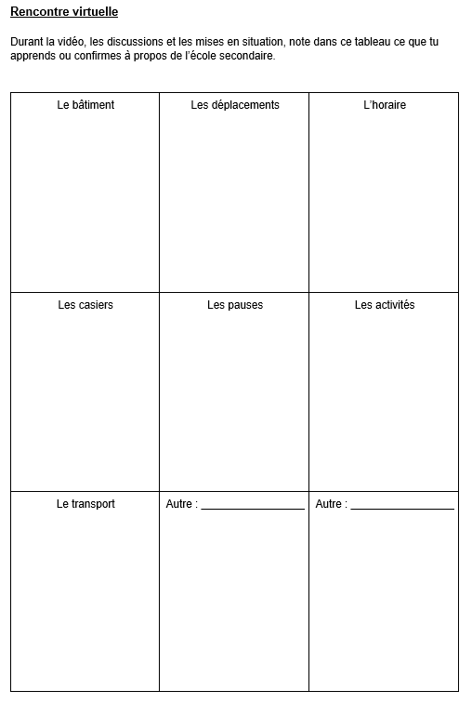
Un endroit pour prendre des notes!
Notes:
Présenter aux élèves l’endroit dans le cahier où ils pourront noter ce qu’ils apprennent ou confirment durant la rencontre virtuelle.

Slide 12
Un bref retour sur vos croyances (échanges et discussions)
Une vidéo pour en apprendre davantage:
Une journée au secondaire (11 min)
Notes:
Faire un retour sur les contributions des élèves sur le Padlet.
Présenter aux élèves l’intention de la vidéo: Valider ou infirmer leurs croyances, en apprendre davantage sur les caractéristiques de l’école secondaire.
Référer les élèves au tableau dans le cahier de l’élève. En fonction des éléments à comparer, les élèves notent ce qu’ils apprennent ou confirment durant la vidéo dans leur cahier de l’élève.

Slide 13
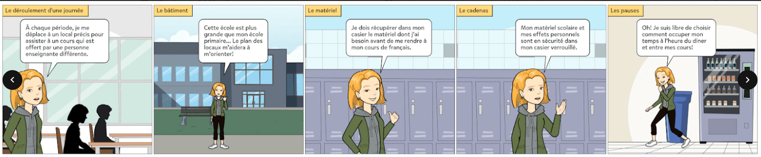
Mises en situation
Pour consulter les mises en situation, cliquez ICI.
Pour chaque mise en situation, référer les élèves à l’élément à comparer dans leur tableau.
Inviter les élèves à noter ce qu’ils apprennent ou confirment, dans le cahier de l’élève.
Notes:
N.B: Les mises en situation sont disponibles dans cette courte BD ICI
Pour chaque mise en situation, référer les élèves à l’élément à comparer dans leur tableau.
Inviter les élèves à noter ce qu’ils apprennent ou confirment, dans le cahier de l’élève.
Demander aux élèves d’aller au delà des mots, de faire des inférences, afin de dégager des éléments pour comparer l’école primaire et secondaire à partir de la mise en situation.

Slide 14
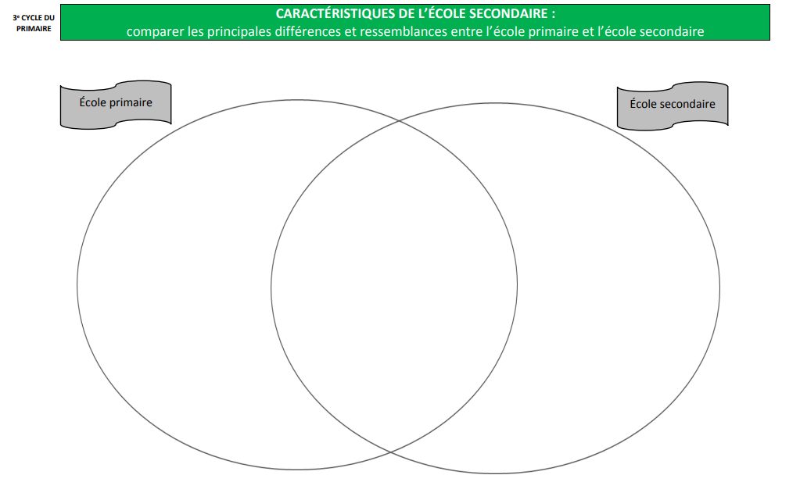
La suite:
Activité de réinvestissement
Représentation visuelle de vos comparaisons
Questions d’intégration
Notes:
Retour sur les tâches que les élèves ont à effectuer pour atteindre le résultat attendu et vérifier leur compréhension:
Nommer des éléments permettant d’aborder le fonctionnement et l’organisation d’une école secondaire.
Explorer le fonctionnement d’une école secondaire par différents moyens.
Élaborer une représentation visuelle de votre comparaison.
Réfléchir à l’activité que vous allez réaliser.

Slide 15
Comparons, en réseau, le primaire et le secondaire
Activité de réinvestissement
Notes:
Informer les élèves qu’ils poursuivent et finalisent l’apprentissage du contenu en orientation scolaire et professionnelle en lien avec les Caractéristiques de l’école secondaire, pour une 3e partie et qu’ensuite, il seront en mesure de poursuivre leur découverte et leur réflexion avec un prochain contenu.

Slide 16
Caractéristiques de l’école secondaire
Comparer les principales différences et ressemblances entre l’école primaire et l’école secondaire
Pour réaliser que le secondaire ressemble au primaire;
Pour voir favorablement son entrée au secondaire;
Pour découvrir les avantages de l’école secondaire.
Notes:
Retour sur les tâches que les élèves ont à effectuer pour atteindre le résultat attendu dans son entièreté et vérifier leur compréhension:
Nommer des éléments permettant d’aborder le fonctionnement et l’organisation d’une école secondaire.
Explorer le fonctionnement d’une école secondaire par différents moyens.
Élaborer une représentation visuelle de votre comparaison.
Réfléchir à l’activité que vous allez réaliser.

Slide 17
Et maintenant, si tu comparais?
Notes:
Faire un rappel du fonctionnement du diagramme de Venn.
Demander aux élèves d’élaborer une représentation visuelle de leurs comparaisons de l’école primaire et secondaire à partir de leur connaissance de l’école primaire et de leurs apprentissages lors de la rencontre virtuelle, dans le cahier de l’élève.

Slide 18
Bilan
Qu’est-ce que vous savez maintenant que vous ne saviez pas avant de faire des apprentissages liés à ce COSP?
Comment ces apprentissages ont été utiles pour apprivoiser l’école secondaire?
Comment pourriez-vous utiliser la stratégie d’apprentissage Comparer dans d’autres situations?
Notes:
Demander aux élèves de réfléchir aux activités qu’ils ont réalisée en répondant individuellement aux trois questions de la diapositive, dans le cahier de l’élève.
Animer une discussion de groupe à partir de leurs réponses.

Slide 19


En mai…
Le contenu Atouts en situation de transition sera abordé en réseau.
Ce sera l’occasion de sélectionner des caractéristiques personnelles qui vous seront utiles pour vous préparer au passage du primaire vers le secondaire.
Notes:
Annoncer le prochain COSP qui sera vécu en réseau, en mai…

